Slide 1
C# 채팅 프로그램 기획
zahara3@naver.com
2021203037 김태수

Slide 2
메인창
(로그인 화면)
Depth 1

Slide 3


메인창
(친구 라디오 버튼)
Depth 1
친구Blahblah
친구Blahblah
친구Blahblah
친구Blahblah
친구Blahblah
친구Blahblah

Slide 4
메인창
(채팅방 라디오 버튼)
Depth 1
채팅방 Blahblah
채팅방 Blahblah
채팅방 Blahblah
채팅방 Blahblah
채팅방 Blahblah
채팅방 Blahblah

Slide 5
메인창
(설정화면)
설정
프로필
Depth 2
계정
채팅방
설정 BlahBlah
문의
버전 정보
로그아웃

Slide 6
채팅창
Depth 1

Slide 7
친구
초대창
Depth 1
이름Blahblah
코드#12345

Slide 8
채팅
생성창
이름Blahblah
Depth 1

Slide 9
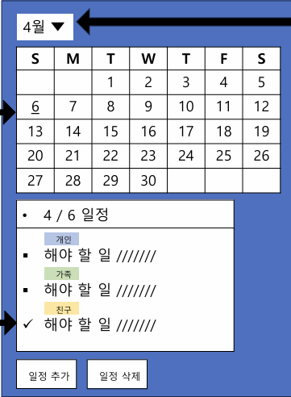
캘린더창
Depth 1
Charger : 22 경민아

Slide 10
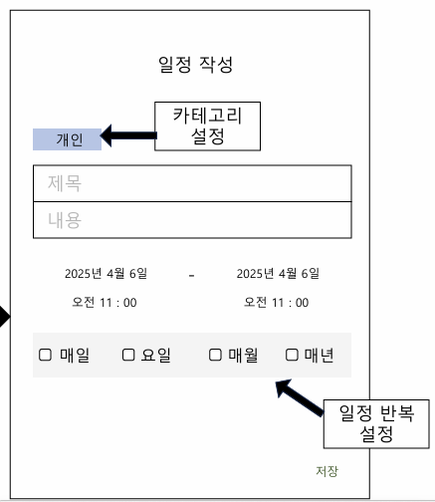
캘린더창
(일정 작성 화면)
Depth 2
Charger : 22 경민아

Slide 11
History
2025.04.06 초안
2025.04.07 버튼 추가, 설정 Calendar 항목 삭제, 메모 수정, DepthIndex 추가

Slide 12
To Do
설정 세부사항
회원가입 화면

